Slide 1

Analýza jednotlivých procesů v rámci provozu bezpilotních prostředků
Autor bakalářské práce: Lenka Kubečková
Vedoucí bakalářské práce: Ing. Ladislav Bartuška
Oponent bakalářské práce: Ing. Martin Stach

Slide 2
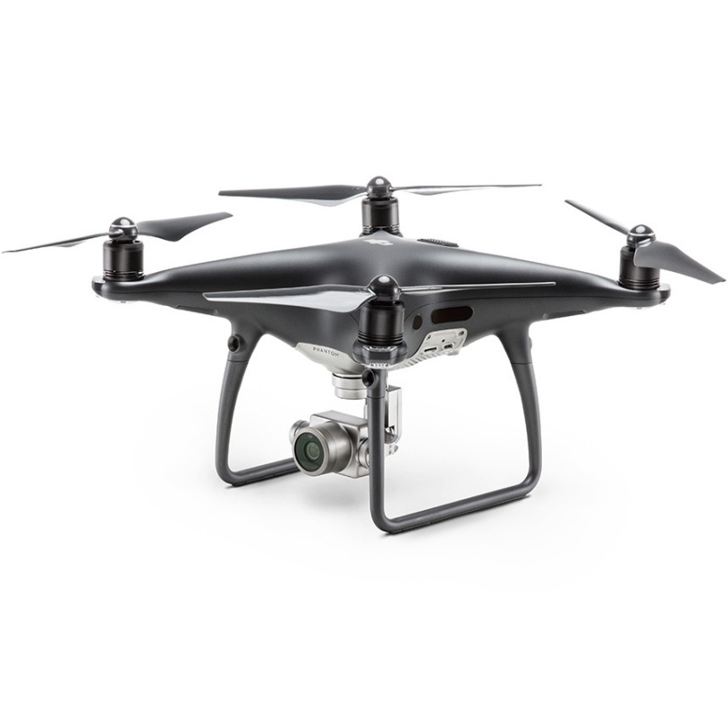
Motivace a důvody k výběru daného tématu
Nový trend v letecké dopravě
Osobní zájem

Slide 3
Cíl práce
Cílem práce je zanalyzovat jednotlivé procesy související s pořízením a provozem bezpilotních letadel z hlediska legislativy v České republice.

Slide 4
Výzkumný problém
Všeobecné seznámení s bezpilotními letouny
Popis jednotlivých kroků k získání licence pro provoz bezpilotního letounu

Slide 5
Použité metody
Teoreticko–metodologická část:
  Nastudování odborných informací
  Sumarizace informací o bezpilotních letounech
Aplikační část:
  Podrobný popis potřebných dokumentů
  Konzultace s odborníky

Slide 6
Aplikační část
Nezbytné dokumenty:
  1) Evidence, Povolení k létání letadla bez pilota na palubě
  2) Odstranění žákovských omezení
  3) Povolení k provozování leteckých prací
  4) Povolení k provozování leteckých činností pro vlastní potřebu bezpilotním letadlem

Slide 7
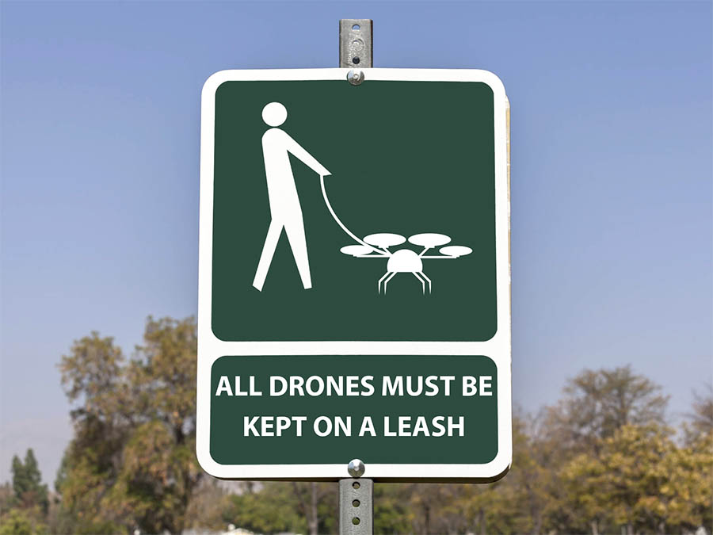
Závěrečné shrnutí
Létání s drony je zábava, ale může to být i velice nebezpečné.

Slide 8
Děkuji za pozornost

Slide 9
Doplňující dotazy
Oponent:
  Neobáváte se s postupným rozvojem dronů případného narušení soukromí, např. létáním s drony vybavenými kamerami v blízkosti sídel?
  Považujete za hrozbu narušení bezpečnosti? Například technickým selháním dronu, případně i využívání v kriminálních činech?

Slide 10
Doplňující dotazy
Vedoucí:
  Narazila jste při Vašich analýzách na některá zjištění ohledně fungování Úřadu pro civilní letectví, konkrétně úseku bezpilotních letadel?
  Bylo by možné z Vašeho pohledu některou část procesu vedoucího k získání oprávnění k užívání bezpilotních letadel zcela vypustit, celý proces nějak zefektivnit?

